Slide 1
Proteinstrukturen
Von Timo Grettenberger

Slide 2
Inhaltsverzeichnis
Bausteine von Proteinen
Aminosäuren
Primäre Struktur
Sekundäre Struktur
Tertiäre Struktur
Quartäre Struktur
Fibrilläre Proteine
Globuläre Proteine
Konjungierte Proteine

Slide 3
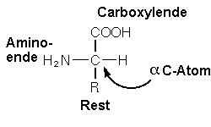
Aminosäuren
Chiral → es gibt zwei unterschiedliche Enantiomere
Carboxygruppe, Aminogruppe, Wasserstoffatom und der Rest an dem zentralen Kohlenstoffatom

Slide 4
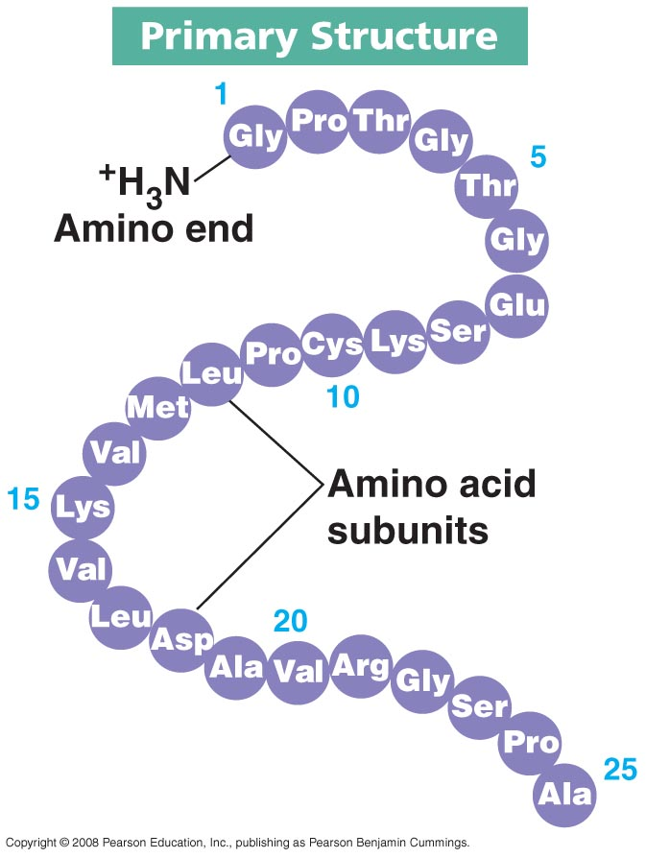
Primäre Struktur
Sequenz sowie Anzahl der Aminosäuren in der Polypeptidkette
Peptidbindungen

Slide 5
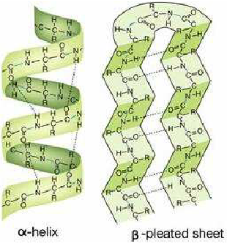
Sekundäre Struktur
Alpha Helix und Beta Faltblattstruktur
Wasserstoffbrückenbindungen

Slide 6
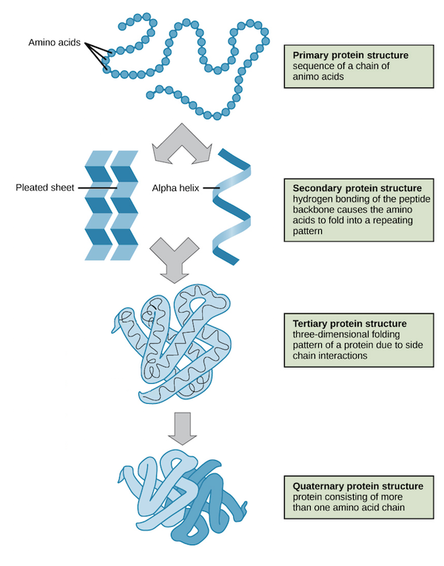
Tertiäre Struktur
Drei-dimensionales falten der sekundären Struktur
Verschiedenste Wechselwirkungen
Entscheidender Einfluss auf die physikalische Funktion des Proteins

Slide 7
Quartäre Struktur
Gebilde aus mehreren Proteinen
Gleiche Wechselwirkungen wie bei der tertiären Struktur

Slide 8
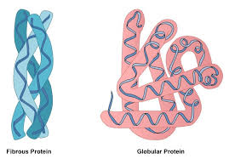
Fibrilliere Proteine
Faserartig, länglich, nicht im Wasser löslich
Dienen als Struktur für Zellen und Gewebe

Slide 9
Globuläre Proteine
Kugelförmig, wasserlöslich
Funktionsproteine

Slide 10
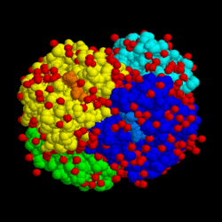
Konjungierte Proteine
Proteine die auch andere Moleküle beinhalten
Neben den Aminogruppen auch die sogenannte prosthetische Gruppe

Slide 11
Bibliographie - Text
“17 Aminosäuren Und Proteine.” Chemie Oberstufe: Gesamtband: Allgemeine Chemie, Physikalische Chemie, Organische Chemie, by Karin Arnold, Cornelsen, 2010, pp. 400–417.
“2 Molecular Biology.” Biology: Course Companion, by Andrew Allott and David Mindorff, Oxford University Press, 2014, pp. 61–140.

Slide 12
Bibliographie - Bilder
http://www.zum.de/Faecher/Materialien/beck/bs11-7.htm
https://socratic.org/questions/the-primary-structure-of-a-protein-is-formed-by-what
https://www.researchgate.net/figure/Protein-secondary-structure-showing-a-helix_fig4_282790336
https://www.khanacademy.org/science/biology/macromolecules/proteins-and-amino-acids/a/orders-of-protein-structure
https://en.wikipedia.org/wiki/Conjugated_protein
http://ib.bioninja.com.au/standard-level/topic-2-molecular-biology/24-proteins/fibrous-vs-globular-protein.html

